Slide 1
Рекомендации по работе с методикой мониторинга
Вебинар «Изменение методики сбора данных при проведении мониторинга лучших практик инициативного бюджетирования» 14 марта 2024 года
Паксиваткина Валерия
Центр инициативного бюджетирования НИФИ Минфина России

Slide 2
Структура мониторинга
2 уровня практик
региональный (Приложение 1) и муниципальный (Приложение 2)
5 разделов
1. данные по практике | наименование практики, период реализации, НПА, администрирование
2. финансирование практики | ГРБС, форма предоставления средств, объемы и структура финансирования
3. данные по проектам практики | динамика отбора проектов, типология, благополучатели
4. процедуры практики | организация сопровождения практики, процедуры сбора и отбора проектный заявок
5. дополнительно | информационное и интернет – сопровождение практики, контакты
22 содержательных параметра
2

Slide 3
Рекомендации по заполнению анкет
Раздел «Финансирование инициативного бюджетирования»
7.C.1. Объем средств софинансирования со стороны граждан на финансовое обеспечение проектов 7.D.1. Объем средств софинансирования со стороны юридических лиц и индивидуальных предпринимателей на финансовое обеспечение проектов
7.E.1. Объем инициативных платежей со стороны граждан, юридических лиц и индивидуальных предпринимателей, поступивших в бюджеты муниципальных образований, реализующих проекты инициативного бюджетирования на территории субъекта РФ (в соответствии с кодами по виду доходов бюджетов 000 1 17 15000 00 0000 150 "Инициативные платежи")
Не следует дублировать данные параметров 7.C. «Средства софинансирования со стороны граждан» и 7.D. «Средства софинансирования со стороны юридических лиц и индивидуальных предпринимателей», в ячейках параметра 7.Е. «Инициативные платежи граждан и юридических лиц». Данные формы софинансирования проектов инициативного бюджетирования являются взаимоисключающими, а не взаимодополняющими
3

Slide 4
Рекомендации по заполнению анкет
Раздел «Благополучатели проектов инициативного бюджетирования»
11.1. Количество граждан, на удовлетворение потребностей которых направлены проекты, профинансированные в отчетном году (%)
11.2. Описание методики подсчета благополучателей или ссылка на неё (без методики подсчета благополучателей показатель не будет учитываться)
Показатель доли благополучателей в одной практике ИБ не может превышать 100% от численности населения (региона или МО). В цифровой версии мониторинга установлен ограничитель в данном пункте. Важно предоставлять методики подсчета благополучателей для возможности валидации данных
4

Slide 5
Рекомендации по заполнению анкет
Раздел «Процедуры практики»
13. Процедуры сбора и выдвижения проектных идей от граждан и количество граждан, принявших в них участие
14. Процедуры конкурсного отбора проектных заявок и количество граждан, принявших в них участие
Какие каналы подачи проектных идей населения используются в рамках практики ИБ? какое количество граждан ими воспользовалось? каким образом было зафиксировано реальное участие граждан ?
Как именно в практике ИБ выбираются победившие проектные заявки? как участвуют в процедурах конкурсного отбора граждане?
Важно указать способ фиксации участия граждан в процедурах: протокол, подписные листы, фото- и видео-фиксация, отчеты консультантов, независимые наблюдатели, интернет-технологии
5

Slide 6
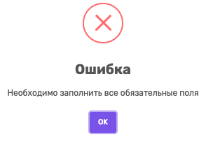
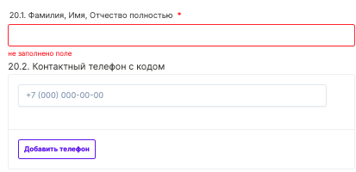
Преимущества цифрового мониторинга (1)
1. Возможность редактирования анкеты до момента окончательной отправки
2. Невозможность отправки анкеты, если обязательные поля не заполнены. Система покажет, какие разделы и поля необходимо заполнить
6

Slide 7
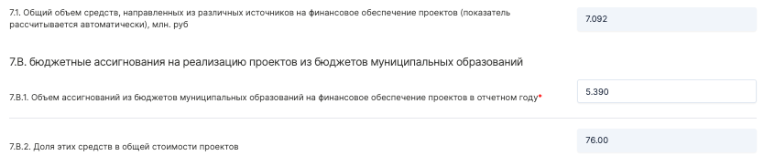
Преимущества цифрового мониторинга (2)
3. Автоматический расчет сумм и процентов в разделе финансирования. Минимизация ошибок
(Параметр 7. Общая стоимость проектов ИБ, инициативных проектов в отчетном году)
автосумма всех источников
вводится пользователем
авторасчет доли на основе введенных данных
! Для корректных расчетов в качестве десятичного разделителя следует использовать точку
7

Slide 8
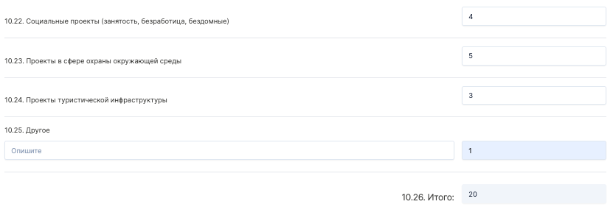
Преимущества цифрового мониторинга (3)
4. Автоматический расчет суммы всех реализованных проектов в отчетном периоде
(Параметр 10. Типология проектов ИБ, инициативных проектов, финансовое обеспечение которых осуществлялось в отчетном году)
8

Slide 9
Преимущества цифрового мониторинга (4)
5. Автопроверка и валидация типа данных. Выдача ошибки, в случае ввода некорректного значения
Примеры:
9

Slide 10
Новации в параметрах анкет (1)
Разделение «проектов школьного инициативного бюджетирования» и «проектов молодежного и студенческого инициативного бюджетирования» в типологии проектов
(Параметр 10. Типология проектов ИБ, инициативных проектов, финансовое обеспечение которых осуществлялось в отчетном году)
10

Slide 11
Новации в параметрах анкет (2)
Появление отдельной детальной типологии проектов школьного инициативного бюджетирования
10.20.1. | Организация пространства для отдыха
10.20.2. | Проекты для коммуникации внутри школьного сообщества (радио, видеоблоги, интернет-проекты, мобильные приложения и др.)
10.20.3. | Проекты в области дополнительного образования
10.20.4. | Улучшение актового зала
10.20.5. | Улучшение библиотеки
10.20.6. | Улучшение кабинетов
10.20.7. | Улучшение спортивного зала
10.20.8. | Улучшение пришкольной территории (обустройство велопарковок, скамеек и др.)
10.20.9. | Приобретение учебного оборудования (компьютеры, проекторы, интерактивные учебные доски и др.).
10.20.10. | Приобретение оборудования для улучшения школьной инфраструктуры (шкафчики, питьевые фонтаны и др.)
10.20.11. | Обустройство рабочих пространств на территории школы (столовая, мастерские и др)
10.20.12. | Проекты патриотического воспитания
10.20.13. | Событийные проекты (проведение праздников, организация походов, экскурсий и др.)
10.20.14. | Проекты, направленные на обеспечение безопасности
10.20.15. | Другое
10.20.16 | Итого
11

Slide 12
Технические рекомендации
1 Условия, необходимые для функционирования ЛК
Для эксплуатации требуется ПК с характеристиками, которые соответствуют рекомендуемым требованиям операционной системы Windows 7 (или более поздние), либо MacOS X 10 (или более поздние)
Программное обеспечение, требуемое для функционирования системы браузеры:
● Safari 14 или более поздние;
● Google Chrome 90 или более поздние;
● Mozilla Firefox 91 или более поздние;
● Opera 78 или более поздние;
● Минимальное рекомендуемое разрешение экрана: 1600x900
2 Документы, прилагаемые к анкетам, должны иметь формат word, pdf или jpeg и не превышать размер в 100 Мб
3 Не рекомендуется копировать и вставлять данные в анкеты. Необходимо вносить данные вручную
4 Ссылки, которые прикрепляются к анкете должны быть полными, то есть начинаться с https://
12

Slide 13
Научно-исследовательский финансовый институт Минфина России
127006, г. Москва,
Настасьинский пер., д. 3, стр. 2
+7 (495) 699-37-07
paksivatkina@nifi.ru
www.nifi.ru

